Slide 1
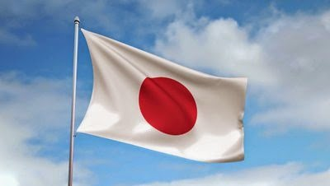


Perkembangan Ekonomi Asia Timur Dan Implikasinya Terhadap Indonesia
Oleh :
ADITYA EKA SASMITA (1710412040)
ESA SATRIA PALAYUKAN (1710412032)

Slide 2
Agenda
The story of this presentation
POIN 1
POIN 2
POIN 3
POIN 4
POIN 5
Perkembangan Ekonomi Asia Timur (UMUM)
ASEAN PLUS 3
IJEPA
Analisa Implikasinya Terhadap Indonesia
Kesimpulan
Refleksi kerjasama multilateral asia timur dengan Indonesia
Jepang sebagai negara Asia Timur paling berpengaruh bagi Indonesia

Slide 3
Perkembangan Ekonomi
ASIA TIMUR
Asia Timur diawali dengan pembangunan ekonominya yang bisa dikatakan cukup sukses oleh Jepang dalam
membangun ekonomi domestiknya, lalu diiringi dengan pengaruh Jepang ke negara-negara
Asia Timur untuk mengikuti jejak langkahnya dalam mencapai kesejahteraan ekonomi dengan
konsep state-led development.
Bangkitnya China pun disebut-sebut telah mengalahkan Jepang sang pelopor kebangkitan ekonomi Asia Timur. Hal ini berdasarkan ukuran status great power nya yang terdiri dari populasi, geografi, budget militer, dan besarnya GDP
Keseluruhan
Jepang sebagai negara pertama yang sukses dalam bidang ekonomi di Pacific Rim di era pasca Perang Dunia II membawa Tokyo tumbuh menjadi pasar uang internasional yang cukup besar dan mata uang Yen pun cukup banyak digunakan dalam bertransaksi di skala internasional.
Korea Selatan
Berdasarkan riset yang dilakukan oleh Bank Dunia, kawasan Asia Timur merupakan kawasan ekonomi yang paling sukses dan dinamis di dunia dimana proses pertumbuhan ekspor regional mengalami peningkatan yang cukup signifikan dengan diiringi peningkatan aktivitas ekonomi akibat industrialisasi
Industri otomotif dan telekomunikasi menjadi industri andalan Korea saat ini. Dan Seoul pun bertransformasi menjadi kota internasional yang menjadi pusat bisnis dan perdagangan.
China
Kebangkitan Pasca Perang Dingin
Newly Industrialized Country menjadi julukan bagi negara-negara di kawasan Asia Timur karena secara mengejutkan pertumbuhan ekonomi di negara-negara kawasan Asia Timur tumbuh secara cepat sejak Perang Dingin hingga berhasil menjadi negara industrialisasi baru.
Jepang

Slide 4
ASEAN PLUS 3
Section 02
Kerjasama lingkup regional (ASEAN+Jepang,China & Korea Selatan)

Slide 5
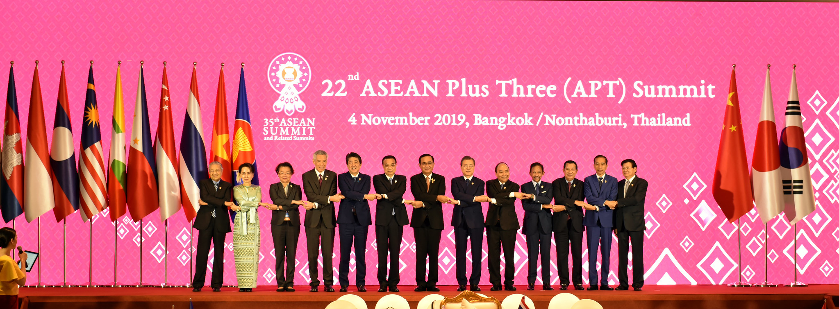
ASEAN PLUS 3
FTA antara ASEAN dan JEPANG,CHINA,KOREA SELATAN
ASEAN+3
Suatu forum yang berfungsi sebagai koordinator kerja sama antara asosiasi negara-negara di kawasan Asia Tenggara dan tiga negara Asia Timur, yaitu Cina, Jepang, dan Korea Selatan. Hal ini merupakan bentuk perluasan kerjasama ASEAN. ASEAN+3 mulai digagas pada KTT Informal ASEAN pada Desember 1997.
Tujuannya adalah membangun kerjasama yang nyata ASEAN dengan negara-negara di Asia Timur guna menghadapi krisis yang sedang melanda Asia.
Kerja sama APT berdasar Joint Statement on East Asia Cooperation (1997) mencakup perdagangan, investasi, keuangan dan perbankan, transfer teknologi, teknologi telematika, e-commerce, industri, pertanian, usaha kecil dan menengah, pariwisata, pengembangan wilayah pertumbuhan, jejaring dunia usaha, dan iptek.

Slide 6
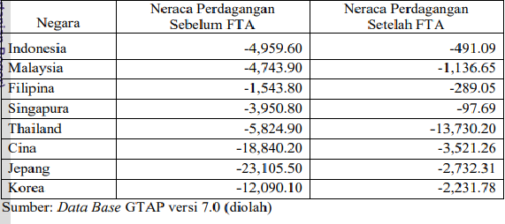
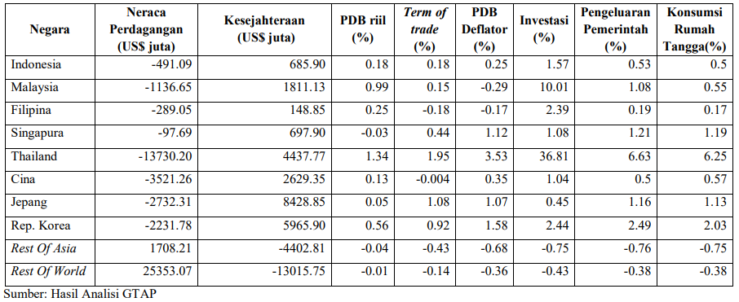
ASEAN PLUS THREE
Implikasinya Terhadap Indonesia
Pada umumnya neraca perdagangan setiap negara menjadi lebih baik setelah adanya FTA, kecuali yang dialami oleh Thailand. Perubahan neraca perdagangan yang relatif paling baik dialami oleh Singapura, yaitu dari US$ -3,950.80 juta menjadi US$ -97.69 juta. Sementara Indonesia berubah dari US$ -4,959.60 juta menjadi US$ -491.09 juta. Karena semakin kecilnya defisit neraca perdagangan, hal ini menunjukkan bahwa dengan adanya FTA mampu memperbaiki kinerja perdagangan masing-masing negara yang terlibat.
Bagi negara-negara anggota APT dirasa jelas memiliki pengaruh terhadap keadaan ekonominya, khusus Indonesia terjadi peningkatan beberapa persen dari sebelumnya walaupun relative kecil, diharapkan peningkatan tersebut konsisten dan cenderung meningkat.

Slide 7
Kesimpulan
ASEAN Plus Three bagi Indonesia
Garis Besar Implikasi ASEAN Plus Three
Ditengah perkembangan persaingan pasar bebas, Indonesia harus siap dalam setiap tantangan yang akan melanda ekonomi Indonesia. Inisiasi ASEAN Plus Three memberikan dampak yang cukup signifikan dalam ekonomi makro Indonesia. Dengan terbentuknya forum ini mendorong Indonesia untuk lebih aktif dalam melihat pasar bebas sebagai peluang yang bagus untuk memperkuat ketahanan ekonomi domestiknya sekaligus sebagai acuan dalam meningkatkan kualitas produk dalam negeri di tengah persaingan bebas. Meningkatnya hasil positif adanya inisiatif ini, menjadikan APT sebagai kerjasama yang berkelanjutan hingga 2017. secara garis besar Total ekspor ASEAN ke negara negara plus Three meningkat dari US $ 192.5 miliar pada 2007 menjadi US $ 225.4 milyar pada tahun 2008. Total perdagangan dengan ASEAN plus three tetap kuat meskipun kondisi ekonomi global melemah. Perdagangan dengan negara-negara ini mencapai US $ 480.1 milyar pada tahun 2008, naik 18,4% dibandingkan dengan tahun 2007. APT juga membuat negara-negara Anggota ASEAN melakukan negosiasi FTA atau Comprehensive Economic Partnership (CEP) dengan semua Plus Three negara. Salahsatunya Indonesia yang kemudian dari adanya ASEAN Plus Three melahirkan kerjasama bilateral dengan Jepang melalui IJEPA.

Slide 8
IJEPA
Section 03
Indonesia-Japan Economic Partnership Agreement

Slide 9
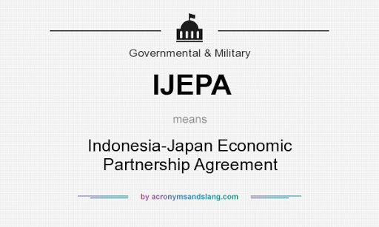
IJEPA
Kerjasama Indonesia-Jepang
Fakta Tentang IJEPA
IJEPA merupakan satu-satunya perjanjian bilateral bagi Indonesia. Perjanjian tersebut mulai berlaku efektif pada tanggal 1 Juli 2008.
Salah satu tujuan IJEPA adalah mempererat hubungan ekonomi melalui pembukaan akses pasar, oleh karena itu perdagangan barang menjadi salah satu sektor penting dalam perjanjian IJEPA.
Total perdagangan Indonesia ke Jepang pada tahun 2013 mencapai USD 46,4 miliar, atau memiliki pangsa sebesar 12,5% dari seluruh total perdagangan Indonesia yang terdiri dari total ekspor sebesar USD 27,1 miliar dan impor sebesar USD 19,3 miliar.
Perdagangan bilateral antara Indonesia dan Jepang menunjukkan tren pertumbuhan yang positif selama 5 tahun terakhir (2009-2013) dengan ratarata pertumbuhan sebesar 12,7% per tahun
IJEPA

Slide 10
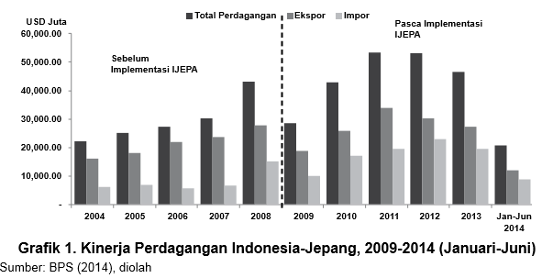
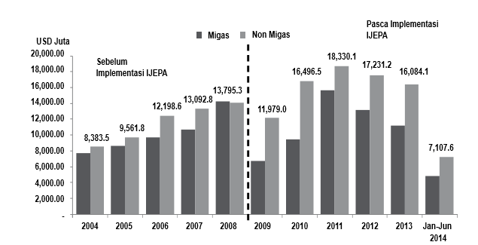
Implikasi IJEPA
Terhadap Perdagangan Indonesia
Total perdagangan Indonesia menunjukkan adanya peningkatan pasca implementasi perjanjian perdagangan IJEPA. pertumbuhan dengan rata-rata pertumbuhan sebesar 12,7% per tahun.
Namun demikian, perdagangan bilateral antara Indonesia dan Jepang mengalami kontraksi selama dua tahun terakhir sebagai dampak adanya krisis global yang mulai terjadi pada tahun 2012 dan masih terasa hingga saat ini
Pertumbuhan ekspor Indonesia ke Jepang selama 5 tahun terakhir pasca implementasi IJEPA juga menunjukkan tren pertumbuhan positif, tumbuh sebesar 9,5% per tahun. Kinerja ekspor selama semester I mencapai USD 11,9 miliar, turun 15,9% dibandingkan periode yang sama tahun sebelumnya. Nilai tersebut terdiri dari ekspor migas sebesar USD 4,8 miliar dan non migas sebesar USD 7,1 miliar

Slide 11
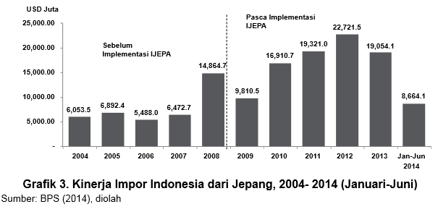
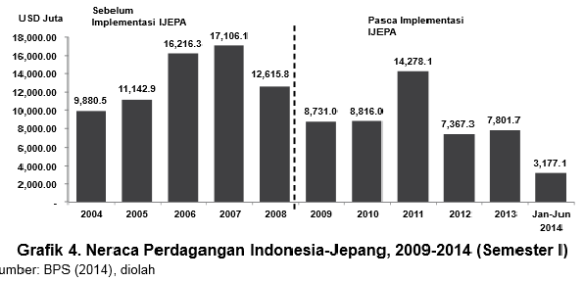
Implikasi IJEPA
Terhadap Perdagangan Indonesia
kinerja impor Indonesia dari Jepang selama 5 tahun terakhir (2009-2013) juga menunjukkan pertumbuhan positif dengan rata-rata pertumbuhan sebesar 17,8% per tahun .
Impor Indonesia dari Jepang tersebut didominasi oleh impor non migas sebesar 98,8% dari total impor Indonesia dari Jepang. Lebih lanjut, kinerja impor semester I 2014 Indonesia dari Jepang mencapai USD 8,7 miliar, turun 12,2% dibandingkan periode yang sama tahun sebelumnya
Dengan kinerja ekspor-impor tersebut, neraca perdagangan Indonesia-Jepang selama 10 tahun terakhir baik sebelum implementasi maupun sesudah implementasi selalu mengalami surplus. Namun demikian, surplus neraca perdagangan pada periode setelah implementasi IJEPA menunjukkan adanya penurunan kecuali pada tahun 2011 dimana surplus perdagangan mencapai USD 14,3 miliar. Pada tahun 2013, surplus neraca perdagangan Indonesia-Jepang mencapai USD 7,8 miliar yang terdiri dari surplus migas sebesar USD 10,8 miliar dan defisit non migas sebesar USD 3,0 miliar. Sementara itu, secara kumulatif selama Januari-Juni 2014, surplus neraca perdagangan IndonesiaJepang mencapai USD 3,2 miliar terdiri dari surplus migas USD 4,7 miliar dan defisit non migas USD 1,6 miliar

Slide 12

Kesimpulan Impact IJEPA Terhadap Indonesia
Jepang bukan hanya sebagai sumber pendanaan terbesar bagi Indonesia, dengan adanya kerjasama IJEPA juga memberikan pengaruh positif signifikan terhadap peningkatan ekspor non migas Indonesia ke Jepang, namun tidak menunjukkan adanya perbedaan yang signifikan terhadap peningkatan impor non migas Indonesia dari Jepang sebelum dan sesudah adanya IJEPA. Oleh karena itu, secara empiris terbukti bahwa adanya IJEPA memberikan manfaat yang besar bagi perdagangan luar negeri Indonesia yang tidak hanya mengandalkan migas saja namun juga perdagangan barang-barang tambang seperti batubara dan nikel, karet, kayu dan produk perikanan. Maka dari itu hal ini selaras dengan motivasi, bila ingin menjadi negara maju, bermitralah dengan negara-negara maju.

Slide 13
Kesimpulan
Maka dapat diambil garis besarnya, bahwa negara-negara Asia Timur sebagai East Asia Miracle menjadi salah satu acuan bagi negara-negara lain untuk dapat bangkit dari berbagai permasalahan ekonomi yang dialami tak terkecuali bagi Indonesia. Oleh karenanya Indonesia membangun berbagai sektor kerjasama dengan negara-negara Asia Timur seperti China, Korea Selatan dan Jepang yang direfleksikan dengan kerjasama Asean Plus Three untuk dapat mendapat dampak positif terhadap kerjasama yang dijalani. Jepang sebagai salah satu sumber dana luar negeri bagi Indonesia juga turut mempunyai andil penting bagi kemjuan industri Indonesia seperti ikatan kerjasama IJEPA yang bisa kita lihat implikasinya sangat positif untuk Indonesia.

Slide 14
That’s all. Thank you very much! ☺
Any Questions?

